Slide 1
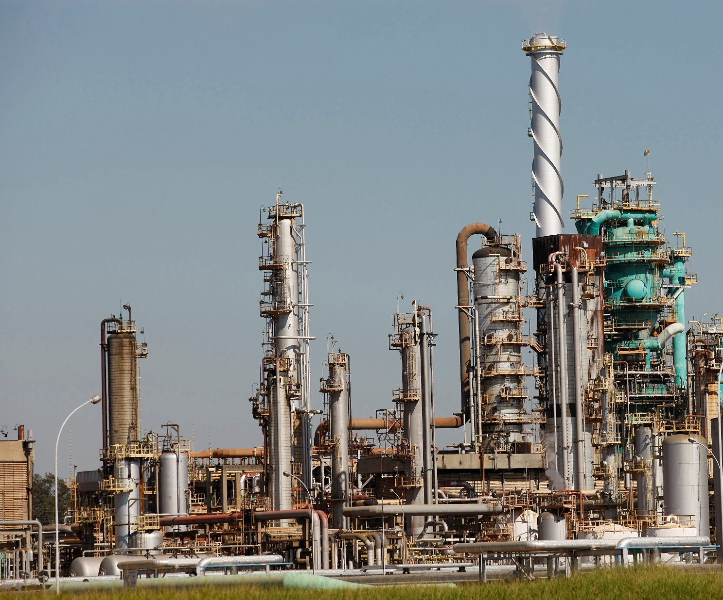
PREÇOS DOS COMBUSTÍVEIS
—
13 de outubro de 2021
Notes:
Plataforma P-75 como símbolo de projetos nos quais a empresa irá concentrar seus investimentos

Slide 2
PETROBRAS EMPRESA BEM CONTROLADA, TRABALHANDO PELO BRASIL
—
ESTATAL (Administração Indireta).
> Serve à sociedade com produtos de qualidade.
> Monitorada pelo TCU, CGU, STF, SEST, MME, Congresso.
E UMA FORTE ESTRUTURA DE GOVERNANÇA CORPORATIVA (AGA, CAd, CEx, DEx)
EMPRESA DE ECONOMIA MISTA.
> Compromisso com transparência, governança, integridade, retorno social (tributos) e INVESTIDOR.
> Monitorada pela Receita Federal, CVM, SEC.
.
PROMOVE ENERGIA QUE MOVE O BRASIL
> Abastecimento de combustíveis, insumos petroquímicos
e energia elétrica.
> Regulada pela ANP, ANEEL, ONS, ANTAQ, IBAMA, CADE.

Slide 3
UMA PETROBRAS MAIS FORTE CONTRIBUI
AINDA MAIS COM O BRASIL NESSES TEMPOS DESAFIADORES
—
UMA EMPRESA É UMA ORGANIZAÇÃO SOCIAL. O QUE IMPACTA A SOCIEDADE IMPACTA A EMPRESA.
Outros impostos e contribuições²
ICMS¹
Pagamento de Tributos estimado para 2021
R$168 bilhões
2019 – 2021: R$ 543 bilhões em TRIBUTOS e R$20 bilhões em DIVIDENDOS para União*, sendo R$15 bilhões em 2021
PIS/Cofins
168
R$ bilhões
Royalties e
Participação Especial
(0% a 40% do faturamento )
> Pagamento de Tributos em 2020: R$ 129 bi
> Lucro líquido: R$ 10 bi
> Pagamento de Tributos em 2019: R$ 246 bi
> Lucro líquido: R$ 40 bi
Notes:
O pagamento de tributos é apurado pelo regime de caixa enquanto o valor adicionado é pelo regime de competência

Slide 4
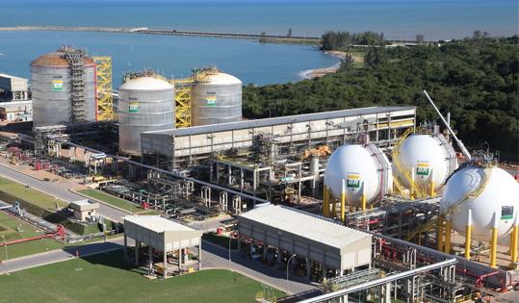
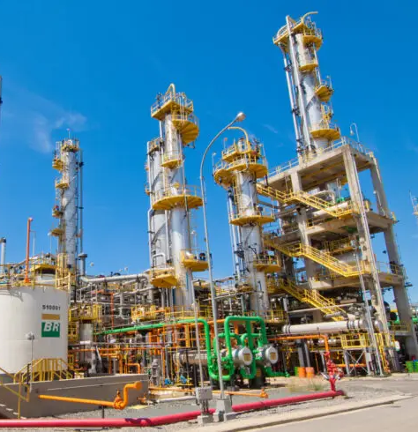
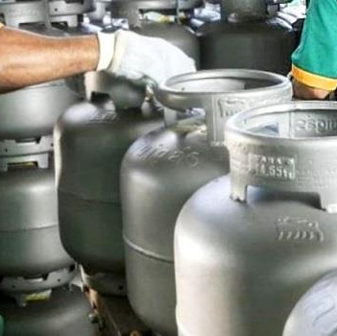
PREÇOS DOS COMBUSTÍVEIS E DO GLP
Notes:
Origem das Imagens: Posto de Gasolina BR Rio de Janeiro: https://oglobo.globo.com/economia/critica-de-bolsonaro-icms-dos-combustiveis-foi-gota-dagua-para-governadores-1-24230176
Refinaria Esquerda: https://clickpetroleoegas.com.br/vendas-de-refinarias-da-petrobras-podem-atrasar-em-consequencia-do-risco-de-interferencia-nos-precos-dos-combustiveis/

Slide 5
A POLÍTICA DE PREÇOS DA PETROBRAS SEGUE CONDICIONANTES LEGAIS (Lei do Petróleo, Lei das Estatais, Estatuto social da Petrobras)
—
AMBIENTE LEGAL
GOVERNANÇA INTERNA
A Lei do Petróleo (1997) tornou o ambiente de comercialização dos derivados de petróleo de livre competição, com liberdade para importação e exportação, e precificação.
A Lei das Estatais (2016) conciliou o interesse público que justifica a criação da sociedade de economia mista com a sua organização societária, sobretudo as de capital aberto.
Conforme o art. 173 da CF, o Estatuto Social da Petrobras determina que a companhia se regerá pelas normas de direito privado.
Em conformidade com a Lei das Estatais, quando orientada pela União a contribuir pelo interesse público, em condições diversas à de qualquer sociedade privada que atue no mesmo mercado, a companhia será compensada a cada exercício social.

Slide 6
PREÇOS COMPETITIVOS PRATICADOS PELA PETROBRAS
—
Os preços praticados pela Petrobras buscam equilíbrio com o mercado internacional e acompanham as variações do valor dos produtos e da taxa de câmbio, para cima e para baixo
Atuamos em equilíbrio com o mercado internacional, observando a demanda interna, a competição com os demais atores e a rentabilidade dos ativos, mas evitando o repasse imediato de volatilidade das cotações internacionais e da taxa de câmbio ocasionadas por questões conjunturais.
A referência na paridade de importação é fundamental para que o mercado brasileiro siga sendo suprido sem riscos de desabastecimento pelos atores responsáveis pelo atendimento às diversas regiões brasileiras: distribuidores, importadores e outros produtores, além da Petrobras.

Slide 7
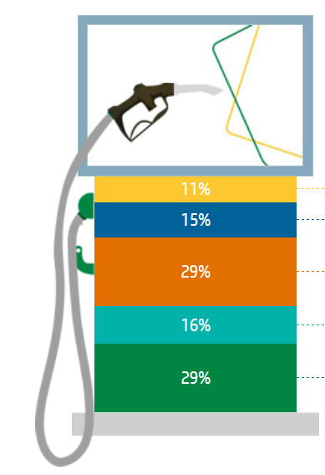
COMPOSIÇÃO DOS PREÇOS AO CONSUMIDOR
—
Gasolina
R$6,¹²/l
27,9%
R$1,⁷¹/l
11,2%
R$0,⁶⁹/l
10,3%
R$0,⁶³/l
17,0%
R$1,⁰⁴/l
33,6%
R$2,⁰⁵/l
ICMS
CIDE e PIS e COFINS
Distribuição e Revenda
Anidro
Realização Petrobras
Período da coleta de 03/10/2021 a 09/10/2021.
Média das 27 unidades federativas.
Tributos federais incidentes Gasolina A: R$0,8925/l; Etanol anidro: R$ 0,1309/l
Elaboração a partir de dados da ANP e CEPEA/USP.
Preço referente à 73% de gasolina A, considerando a mistura obrigatória de 27% de etanol anidro.

Slide 8
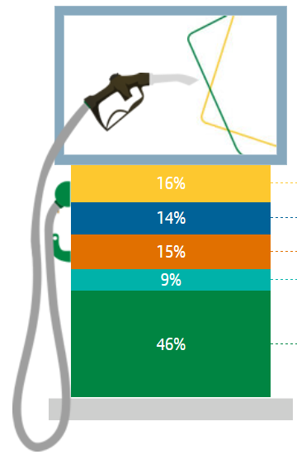
COMPOSIÇÃO DOS PREÇOS AO CONSUMIDOR
—
Diesel S-10
R$5,⁰²/l
15,4%
R$0,⁷⁷/l
6,5%
R$0,³³/l
10,9%
R$0,⁵⁴/l
13,2%
R$0,⁶⁶/l
54,0%
R$2,⁷¹/l
ICMS
CIDE e PIS e COFINS
Distribuição e Revenda
Biodiesel
Realização Petrobras
Período da coleta de Período da coleta de 03/10/2021 a 09/10/2021.
Média das 27 unidades federativas.
Tributos federais incidentes Diesel A: R$ 0,3515/l; Biodiesel: R$ 0,1480/l.
Elaboração a partir de dados da ANP.
Preço referente à 88% de diesel A, considerando a mistura obrigatória de 12% de biodiesel.

Slide 9
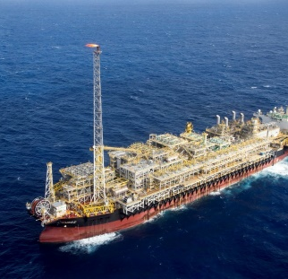
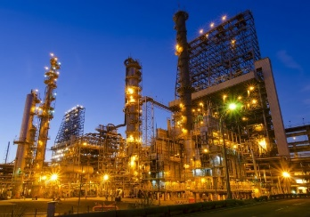
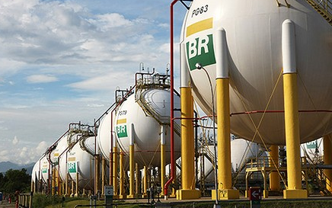
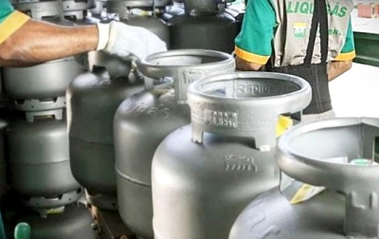
A PETROBRAS RESPONDE POR MENOS DA METADE DO PREÇO DO BOTIJÃO DE GLP
—
EXPLORAÇÃO E PRODUÇÃO
REFINARIA
TERMINAL NO INTERIOR
Entrega da Petrobras R$46,⁸⁶/13kg
Gás Liquefeito de Petróleo (GLP)
$ Tributos
$ Tributos
DISTRIBUIDORAS
Preço ao Consumidor
R$98,⁴⁷/13kg
80% do GLP é destinado ao mercado residencial.
$ Tributos

Slide 10
COMPOSIÇÃO DOS PREÇOS AO CONSUMIDOR
—
Gás de Cozinha
(GLP P-13)
R$98,⁶⁷/13kg
15,1%
R$14,⁸⁹/13kg
36,9%
R$36,⁴⁵/13kg
48,0%
R$47,³³/13kg
ICMS
Distribuição e Revenda
Realização Petrobras
Período da coleta de Período da coleta de 03/10/2021 a 09/10/2021.
Média das 27 unidades federativas.
Tributos federais incidentes GLP: R$ 0,00/kg
Elaboração a partir de dados da ANP.

Slide 11
CONCLUSÃO
—
A Petrobras é comprometida com a eficiência e com a entrega de produtos de qualidade aos seus clientes.
Hoje a parcela da Petrobras no preço da gasolina, por exemplo, é de 2 R$/litro.
Uma Petrobras saudável contribui, de forma efetiva, para a sociedade brasileira tendo gerado entre 2019 e 2021,
R$20 bilhões de dividendos para a União* e
R$543 bilhões em tributos para União, Estados e Municípios.
* Grupo controlador: União Federal, BNDES, BNDESPAR, Fundo de Participação Social e CEF)

